Slide 1
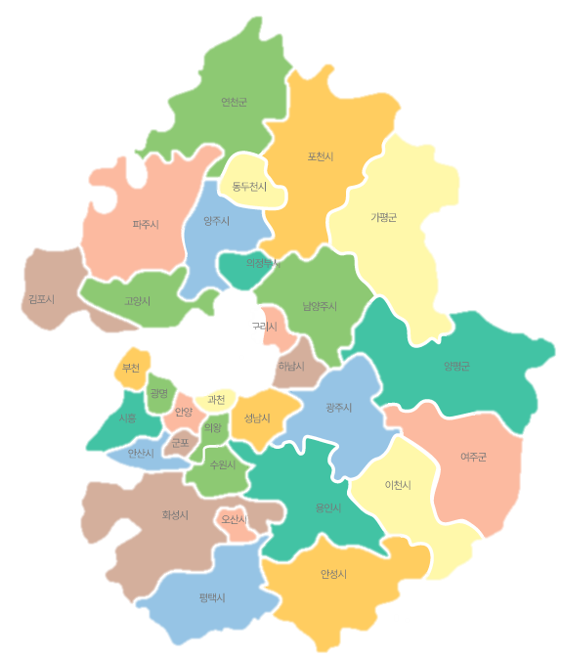

마을공동체 현황
기존에 보내주신 마을공동체 현황 페이지에서 표 없이
시각화된 경기도 이미지가 표현되었으면 좋을 것 같아요! (뒷 배경은 전문가이시니 맡깁니다)
경기도 이미지가 좀 더 입체적으로 시각화 되도록 가능할까요?
이용자의 상상력과 재미를 자극할 수 있는 무언가가 필요할 듯합니다!
일러스트, 색상의 변화, CSS 효과 등 다양한 것이 있을 듯한데 제안해 주시면 좋을 듯해요!
위의 시각화는 참고로 봐주시면 될듯해요 ☺

Slide 2
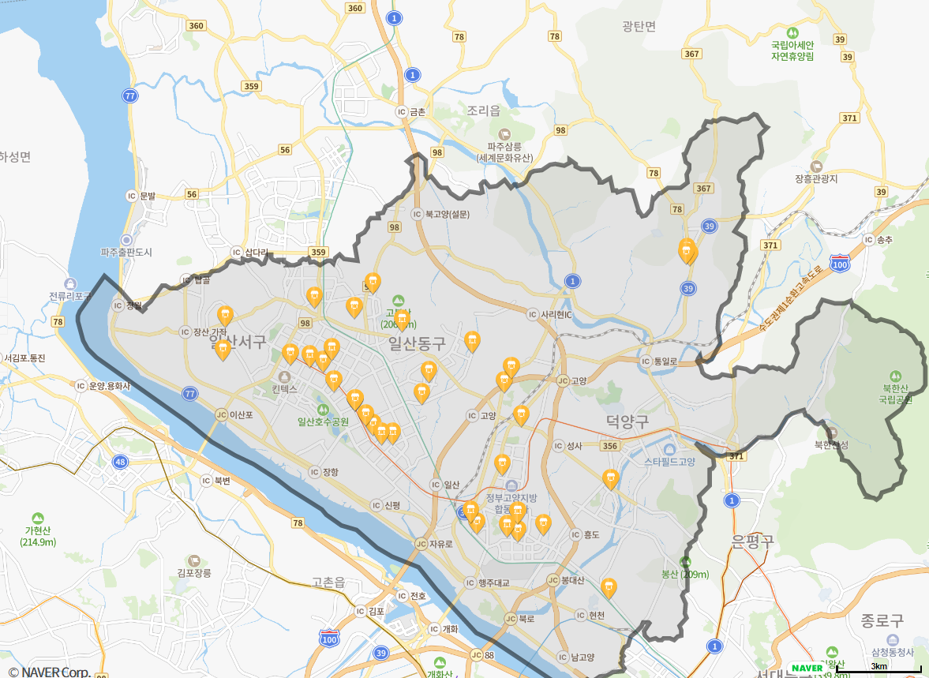
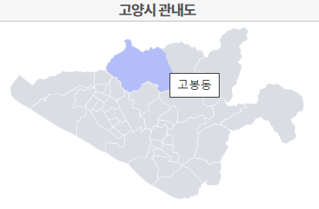
마을공동체 현황 - 지도1
다른 시군으로 이동할 수 있도록 목록 처리하면 좋을 듯합니다. 31개 시군 목록이 나오고 원하는 시군을
선택하면 하단처럼 시군의 지도 윤곽이 나타나면 좋을 듯합니다!
목록 박스는 예시로 넣었으니 다른 방법을 제안해 주셔도 좋습니다:)
이미지1
시군 선택
예를 들어 홈페이지에서 고양시 클릭 시 첫번째로 보여지는 것은
고양시의 전체적인 윤곽이 <이미지2>와 같이 표현되는 것이 필요합니다 ★
만약 가평군을 클릭하였다면 가평군의 윤곽이 드러나고 조사된 정보들이 뜨면 됩니다
이미지 2

Slide 3
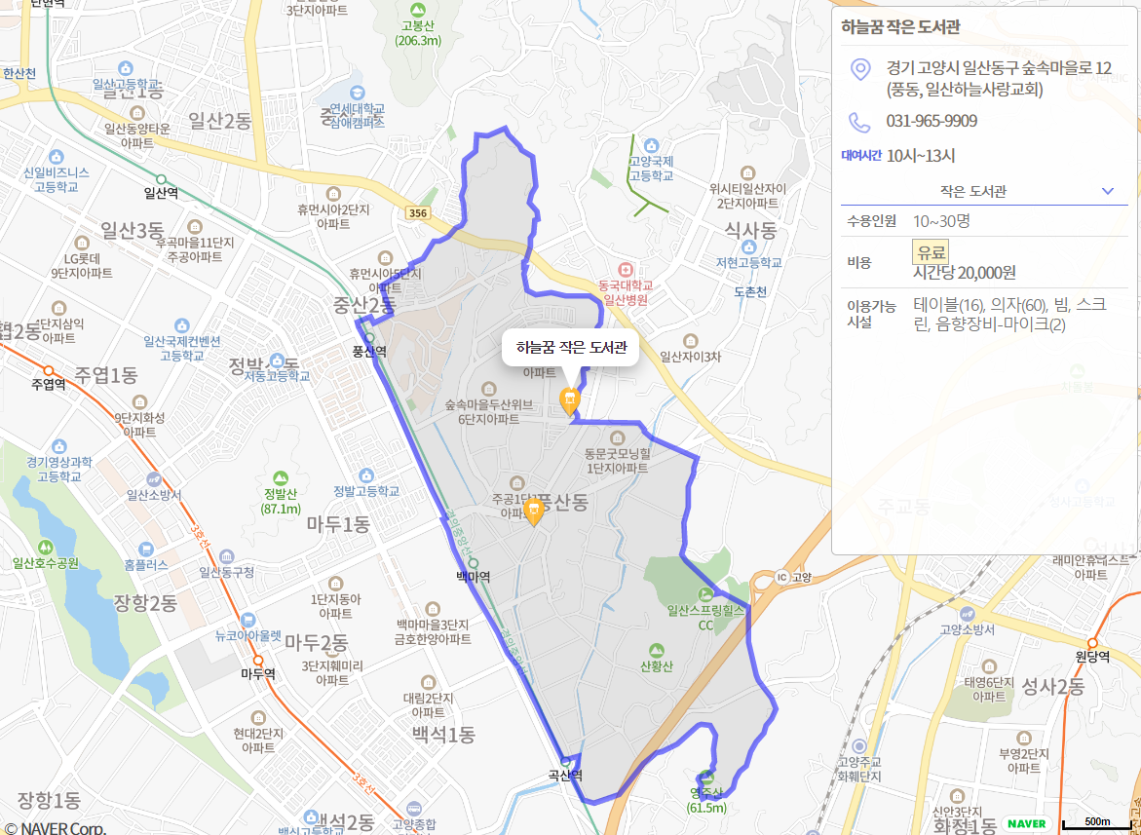
마을공동체 현황 – 지도2
현재 지도에서는 마을 정보에 불필요한 자원들 (ex. 도로, 역 등) 표현되어 있습니다. 지도에서는 마을 공동체 정보만 간결하게 표현이 가능할까요?
이제 고양시의 고봉동을 클릭하게 되면 해당 동에 있는 조사된 정보들이 담기면 될 듯합니다!
(이 세부 페이지 에서는 동의 테두리가 꼭 표시가 되진 않아도 될 듯해요. 가능하다면 좋습니다!)
현재까지(2022.08.02.) 진행되고 있는 조사항목표를 메일로 공유하였습니다!

Slide 4
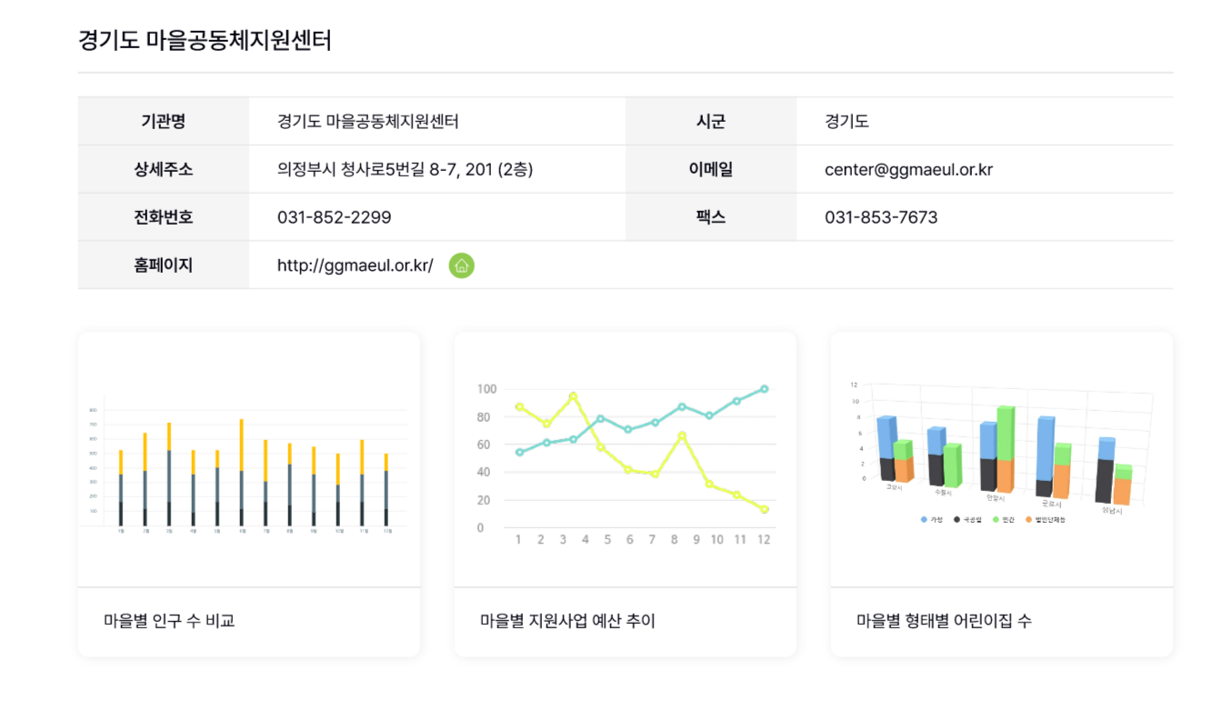
마을공동체 현황 세부페이지
하단의 조사된 항목을 클릭하면 기존에 보내주셨던 해당 세부 정보 페이지로 넘어가면 될 듯합니다.

